Slide 1

Analyse de Données Multivariées
De la Complexité à la Décision Stratégique
Master WISD 2025-2026
Réalisée par :
Yahia Khroufi
Abdelhamid Nfissi
Yassine Kerbal

Slide 2



L'ère de la Data-Abondance
Le Défi du Big Data
Le volume mondial de données suit une croissance exponentielle, créant un "bruit" numérique massif.
Difficulté d'extraire des "Insights" pertinents.
Risque de sur-information (Infobésité).
Solution : Nécessité absolue de la réduction de dimensionnalité pour révéler les structures latentes.

Slide 3
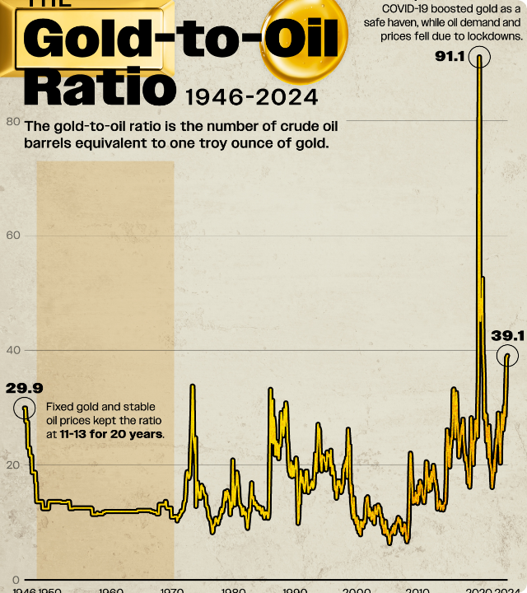
Contexte 1 : Marchés des Matières Premières
Actifs Analysés : Pétrole (WTI, Brent), Gaz Naturel, Or, Métaux Industriels (Cuivre, Alu).
Enjeux Majeurs : Volatilité extrême des cours, impacts géopolitiques directs et interdépendances complexes entre les actifs.
Objectif : Identifier les facteurs communs de fluctuation (Macro-économie vs Spéculation).

Slide 4

Contexte 2 : Écosystème Éducatif
Variables Clés : Origine sociale, habitudes de travail, parcours académique antérieur, assiduité.
Enjeux Sociétaux : Mesurer l'équité des chances et la capacité de l'institution à promouvoir la réussite pour tous.
Objectif : Modéliser les profils types de réussite et d'échec pour agir préventivement.

Slide 5
Problématique Centrale
"Comment les méthodes factorielles peuvent-elles synthétiser des systèmes hétérogènes pour éclairer la décision stratégique ?"

Slide 6


L'Approche Factorielle
Philosophie des Données
Analyse Multidimensionnelle
"Le modèle doit suivre les données, pas l'inverse."
Permet de révéler les structures cachées et les relations complexes entre variables sans imposer d'hypothèse forte au départ.
Priorité à la représentation géométrique plutôt qu'à la modélisation probabiliste a priori.
Visualisation de l'information dans des plans factoriels réduits.

Slide 7






L'Écosystème Technique
Langage R
FactoMineR & factoextra
LaTeX
Le standard académique et industriel pour l'analyse statistique avancée.
Garantie de la rigueur scientifique et de la qualité typographique du rapport.
Bibliothèques puissantes pour le calcul factoriel et la visualisation élégante.

Slide 8



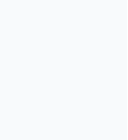

Workflow de la Data Science
1. Collecte
2. Nettoyage
3. Analyse
4. Viz
5. Interprétation
Sources fiables
Tidying data
Factorisation
Graphiqus
Insights

Slide 10

ÉTUDE DE CAS 1
ACP
des Dynamiques de Marché

Slide 11


Choix de la Méthode : Le Critère de Nature
Variables Qualitatives
Variables Quantitatives
ACP
AFCM
Analyse en Composantes Principales
Analyse Factorielle des Correspondances Multiples
Pour les données continues (Prix, Température, Volumes).
Pour les données catégorielles (Mention, CSP, Oui/Non).

Slide 12

Fondements Mathématiques de l'ACP
Objectif Mathématique
Diagonalisation
Rechercher les directions de variance maximale (inertie) dans l'espace des individus.
Soit la matrice de corrélation.
On résout l'équation :
Transformer des variables corrélées en nouvelles variables décorrélées (Composantes Principales).
Où sont les valeurs propres (variance expliquée) et les vecteurs propres (axes).

Slide 13
Centrage et Réduction (Standardisation)
Pourquoi standardiser ?
Éviter que les variables à forte unité (ex: PIB en milliards) n'écrasent celles à faible unité (ex: Taux en %).
La Formule
Résultat : Moyenne = 0, Écart-type = 1.
Permet une comparabilité parfaite entre Dollars, Barils et Indices.

Slide 14
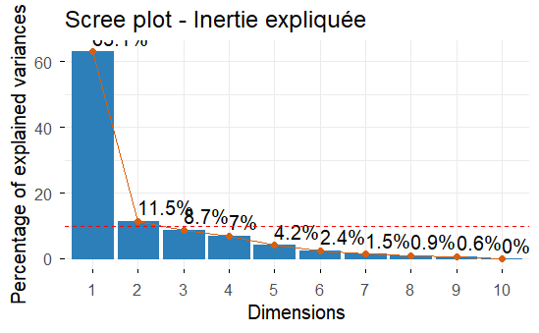
Éboulis des Valeurs Propres (Scree Plot)
Sélection des Axes
Critère de Kaiser : On retient les axes avec .
Analyse : Les 2 premiers axes expliquent 68% de l'inertie totale.
Cela constitue un résumé suffisant pour comprendre la structure principale du marché sans trop de perte d'information.

Slide 15
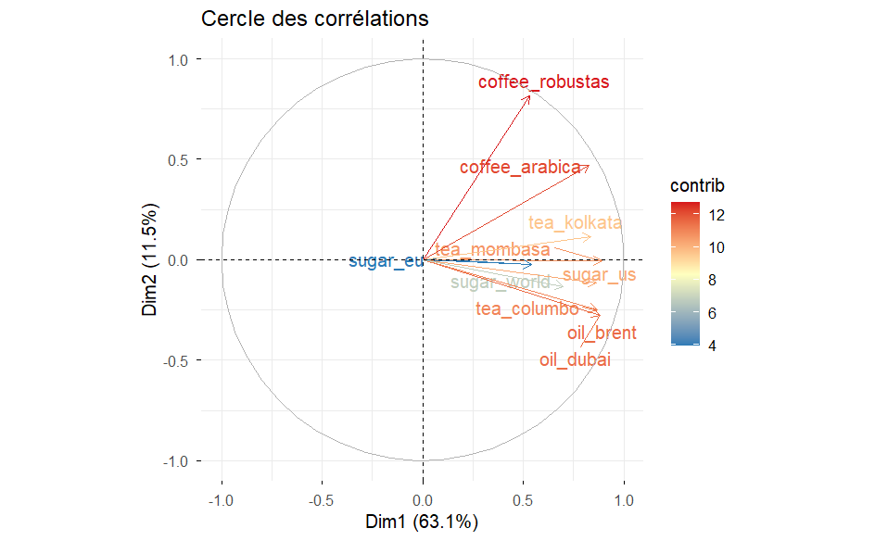
Le Cercle des Corrélations (Variables)
Lecture Géométrique
Proximité (Angle aigu) : Forte corrélation positive. Les variables varient dans le même sens.
Opposition (180°) : Corrélation négative.
Orthogonalité (90°) : Indépendance linéaire.
Qualité (Cos²) : Plus la flèche est proche du bord du cercle, mieux la variable est représentée.

Slide 16






Axe 1 : La Conjoncture Mondiale
Contributions
Signification
Tendance
Pétrole (WTI), Cuivre, Aluminium, Indices boursiers.
Cet axe reflète la demande industrielle globale et la santé de l'économie mondiale.
Cycle économique classique : Croissance vs Récession.

Slide 17



Axe 2 : Risque vs Sécurité
Opposition
Signification
Comportement
L'Or (Gold) s'oppose aux actifs énergétiques et industriels.
Axe de "Valeur Refuge". Le marché bascule vers l'or en période d'incertitude.
Mesure l'aversion au risque des investisseurs.

Slide 18
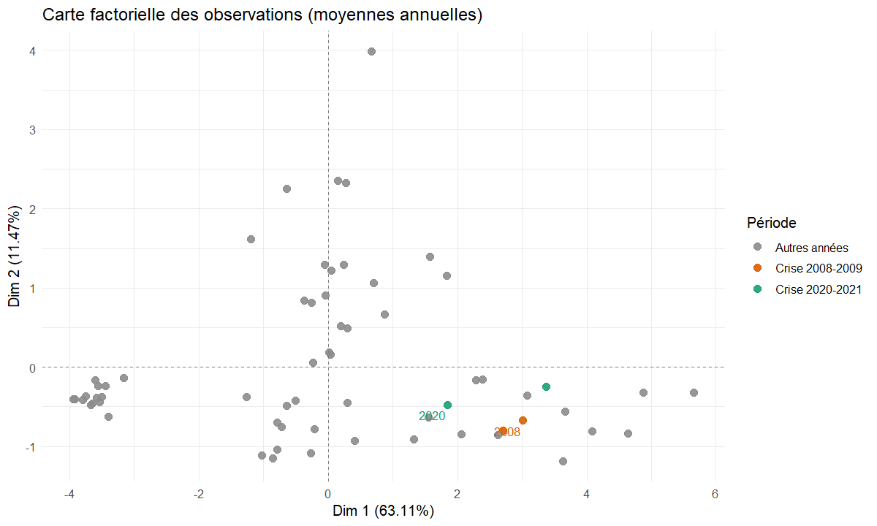
Carte des Individus (Dynamique Temporelle)
Trajectoires Historiques
Chaque point représente une année d'observation.
Regroupements : Les années de crise (2008, 2020) se distinguent nettement.
Cycles : On observe des cycles d'expansion (années 2010-2018) qui suivent des trajectoires spécifiques sur le plan factoriel.
Permet de dater les ruptures structurelles du marché.

Slide 19
ÉTUDE DE CAS 2
L'AFCM
Analyse de la Performance Étudiante

Slide 20
Théorie de l'AFCM et Distance du Chi-2
Extension de l'AFC
Métrique du Chi-2
L'AFCM étend l'Analyse Factorielle des Correspondances à des tableaux disjonctifs multiples (plus de 2 variables qualitatives).
Contrairement à la distance euclidienne, le Chi-2 pondère par l'inverse des fréquences marginales.
Avantage : Donne plus de poids aux modalités rares, souvent porteuses d'information spécifique et discriminante.
Idéal pour les enquêtes et données socio-démographiques.

Slide 21
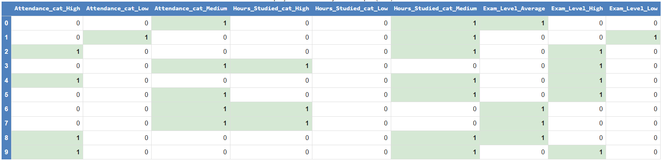
Codage : Le Tableau Disjonctif Complet (TDC)
Aperçu du TDC : variables qualitatives transformées en 0/1 Seules quelques lignes et colonnes sont affichées pour plus de clarté

Slide 22
Ajustement de l'Inertie (Benzécri)
La Solution
Le Problème
Utilisation de la formule de Benzécri.
En AFCM, l'inertie totale est artificiellement gonflée par la dimension du tableau disjonctif. Les pourcentages d'inertie brute sont souvent très faibles et pessimistes.
Recalcule les valeurs propres en ne gardant que celles supérieures à (p = nombre de variables).
Donne des pourcentages d'inertie "modifiés" beaucoup plus réalistes et interprétables.

Slide 23
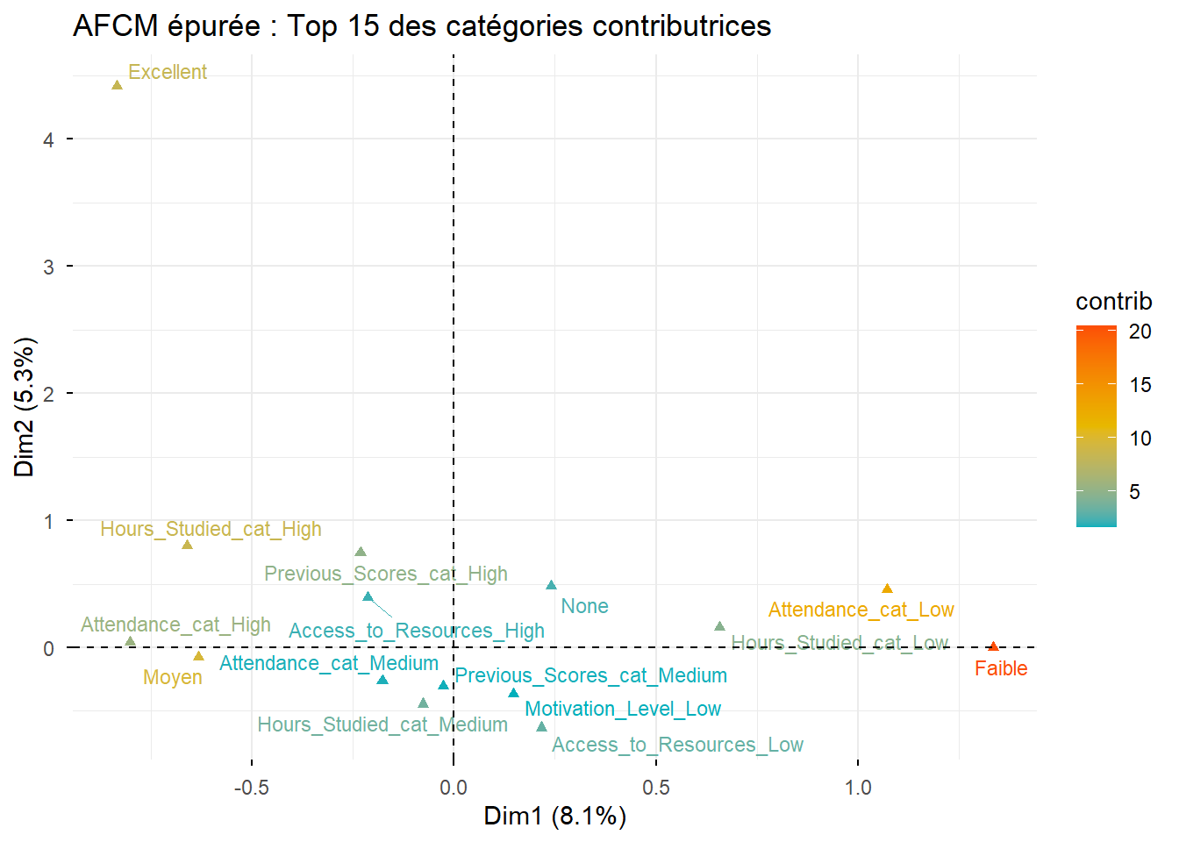
Carte des Modalités (Profils Académiques)
Lecture des Associations
Les modalités proches sur la carte sont souvent choisies par les mêmes individus.
Effet Guttman : Forme en fer à cheval typique indiquant un facteur latente fort (ex: niveau scolaire global).
Cluster : Proximité observée entre "Milieu social favorisé" et "Ambition études longues".

Slide 24

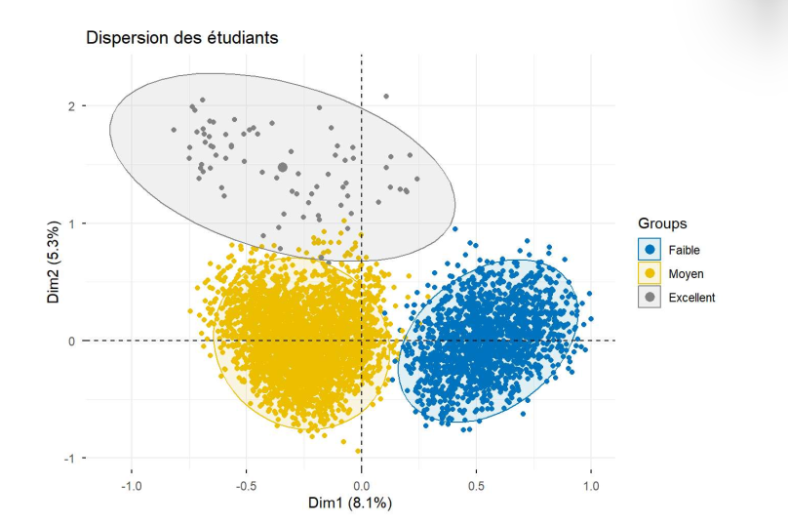
Segmentation : Nuage des Individus
Pôle Excellence : Groupe homogène en haut à droite.
Pôle Médian : Forte densité centrale.
Pôle Fragile : Dispersion plus forte à gauche.
Visualisation des profils types par projection factorielle.

Slide 25
Zoom sur les Facteurs de Réussite
Corrélations Fortes avec "Mention Bien/TB"
Capital Culturel : Parents ayant fait des études supérieures longues.
Méthodologie : Travail régulier déclaré et prise de notes structurée.
Contexte : Absence de job étudiant prenant (>15h/semaine) permettant de se concentrer sur les études.
Assiduité : Taux de présence aux TD supérieur à 95%.

Slide 26


Typologie des Individus (Segmentation)
Groupe 1 : Élite
Groupe 2 : Moyens
Groupe 3 : À Risque
Profils stables, performants, issus de milieux favorisés. Trajectoire linéaire.
En transition ou hésitants. Potentiel de progression si accompagnés.
Absentéisme, difficultés sociales, job étudiant prenant. Besoin de soutien urgent.

Slide 27


Validation de la Représentation
Robustesse Statistique
Contributions : Vérification que les axes ne sont pas déterminés par un seul individu aberrant ou une modalité rare.
Bootstrap : Test de la stabilité des clusters par rééchantillonnage.
Modèle Validé
Variables supplémentaires : Projection de variables illustratives (non actives) pour confirmer l'interprétation.

Slide 28
Synthèse Comparative : ACP vs AFCM
Critère | ACP (Principal Component Analysis) | AFCM (Multiple Correspondence Analysis)
Données | Quantitatives Continues | Qualitatives (Catégorielles)
Objectif | Résumé de Variance | Étude des Associations
Métrique | Distance Euclidienne | Distance du Chi-2
Interprétation | Corrélations linéaires | Proximité de profils

Slide 29


Limites Critiques
Hypothèse de Linéarité
Sensibilité aux Modalités Rares
L'ACP capture mal les relations non-linéaires (en forme de U par exemple). Des méthodes comme les Kernel PCA peuvent être nécessaires pour des structures complexes.
En AFCM, une modalité avec très peu d'effectif peut "tirer" un axe à elle seule, faussant l'analyse globale. Le nettoyage préalable est crucial.

Slide 30

Conclusion Générale
La maîtrise des outils factoriels permet de transformer la donnée brute et hétérogène en savoir actionnable, répondant ainsi aux objectifs stratégiques de gestion des risques et d'optimisation sociale.

Slide 31
Merci !
Avez-vous des questions ?

